Slide 1
Экономика и финансы цифровой трансформации: мастер продуктового менеджмента
Руководитель программы:
Соловьева Ирина Александровна,
д.э.н., зав. кафедрой экономики и финансов,
дипломированный product manager

Slide 2
Цель реализации программы
приобретение новой квалификации «Менеджер продуктов в области информационных технологий» (product manager)
Задачи
Знакомство с базовыми экономическими и финансовыми концепциями цифровизации, понятиями экономической и финансовой эффективности ИТ-решений, задачами продуктового менеджмента
Получение навыков анализа и планирования экономических, правовых и финансовых аспектов цифровых продуктов и расчета их экономических и финансовых метрик
Освоение методов оценки и обоснования экономической эффективности цифровых решений, в том числе с использованием инструментов маркетинга инноваций, циклов валидации гипотез, прогнозирования финансовых потоков
Получение навыков использования data science и современных баз данных для анализа рынка (СБИС, Спарк-Интерфакс) и программных решений для оценки экономической и финансовой эффективности (Power BI, Project Expert)

Slide 3
Учебные модули
Маркетинг инноваций и оценка рыночного потенциала инновационного продукта
Определение стратегии выхода на рынок и продвижения цифрового продукта
Юнит-экономика и P&L цифрового продукта
Финансовое планирование и бюджетирование цифровых решений
Оценка экономической эффективности и метрики цифрового продукта
Выбор источников финансирования в зависимости от стадии зрелости цифрового продукта
Data Science и управление рисками при реализации IT-решений
Информация о программе
Срок реализации
7 месяцев 3 недели
Форма, вид и объем обучения
очно-заочная
2 раза в неделю
занятия проводятся в очном и дистанционном формате
250 часов

Slide 4
Практика и трудоустройство
По данным hh.ru Менеджер в сфере информационных технологий: - по России более 1800 вакансий, уровень заработной платы от 80 до 500 тыс. руб. - в Челябинске более 40 вакансий, уровень зарплат от 80 до 300 тыс. руб.
ООО «ДИДЖИТАЛ-ПРОДАКШН»
Уральский филиал АО «Райффайзенбанк»
Челябинский филиал АО «Альфа-Банк»
ООО «ПрофИТ»
Наши партнеры/базы практики

Slide 5
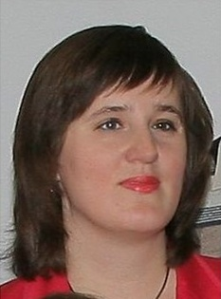
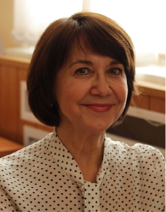
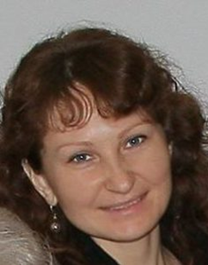
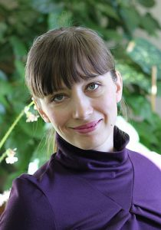
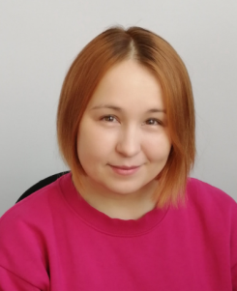
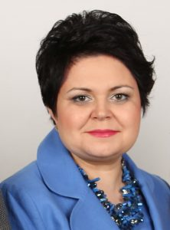
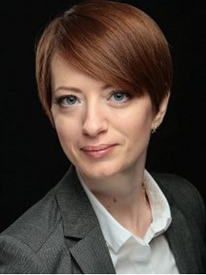
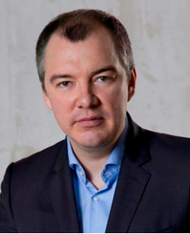
Команда Программы
Соловьева Ирина Александровна - д.э.н., зав. кафедрой экономики и финансов, product manager, преподаватель модуля «Оценка экономической эффективности и метрики цифрового продукта»
Вайсман Елена Давидовна - д.э.н., профессор,
преподаватель модуля «Маркетинг инноваций и оценка рыночного потенциала инновационного продукта»
Подшивалова Мария Владимировна – д.э.н., преподаватель модуля «Выбор источников финансирования в зависимости от стадии зрелости цифрового продукта»
Баева Дарья Александровна – к.э.н., директор ООО «ПрофИТ», преподаватель модулей «Юнит-экономика и P&L цифрового продукта», «Финансовое планирование и бюджетирование цифровых решений»
Морозова Лариса Шагиевна – к.э.н., специалист по Data Science, преподаватель модуля «Data Science и управление рисками при реализации IT-решений»
Сухих Елена Генриховна – к.э.н., операционный менеджер, преподаватель модуля «Определение стратегии выхода на рынок и продвижения цифрового продукта»
Фельк Зинаида Александровна – к.э.н., начальник службы внутреннего контроля ПАО Челиндбанк
Чуракаев Ильдар Мансурович – владелец ООО «ДИДЖИТАЛ-ПРОДАКШН» -
компании-разработчика программного обеспечения

